Slide 1
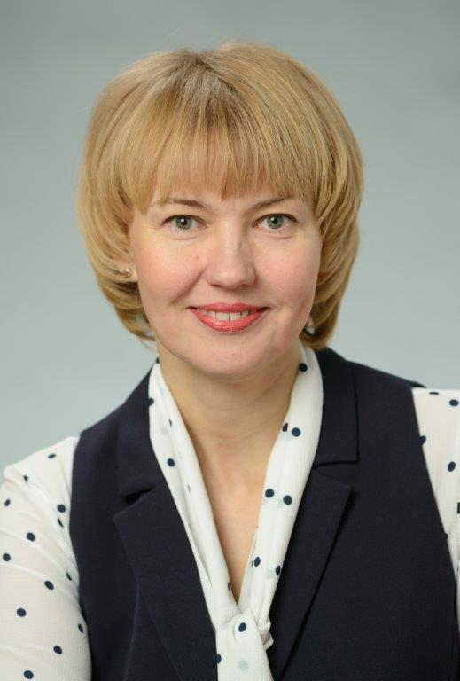
Отчет о деятельности депутата Череповецкой городской Думы Александровой Анны Михайловны за 2020 год 11 округ

Slide 2
11 округ:
110 многоквартирных домов
9 183 жителя
СОШ №1
Детские сады № 5; 124; 127
ЧГУ
Объекты культуры
ТОС «Советский»

Slide 3
Одномандатный избирательный округ № 11
улица Детская ; улица Коммунистов; улица Пролетарская; улица Социалистическая; переулок Красный
улица Дзержинского | 5, 9, 11, 13, 14, 15, 16
улица К. Либкнехта | 19, 21, 23, 25, 36, 38, 40
улица Ленина | 3, 5, 7, 11, 26, 35, 36, 43, 52, 52А, 54, 58, 58А, 60, 64
улица Набережная | 17, 19, 23, 25, 27, 29, 29А, 29Б, 31, 33, 33А, 35, 35А, 37, 39
улица Труда | 6, 7, 8, 10, 12, 14, 16, 18, 18А, 18Б, 20, 22, 24, 24А, 26, 26А, 28
проспект Победы | 64, 66, 68, 72, 74, 76, 78, 82, 84, 86, 88, 90, 92
проспект Советский | 2, 4, 5, 7, 8, 10, 16, 16А, 16Б, 19, 21, 23, 26, 28, 30, 33, 34, 43А, 54, 57, 57Б, 60, 61, 62, 64, 64А, 67, 69, 81, 88, 90

Slide 4
Правотворческая деятельность
В 2020 году приняла участие в следующих заседаниях:
заседание Череповецкой городской Думы – 10, в том числе 1 – внеочередное;
совместное заседание постоянных комиссий Череповецкой городской Думы – 5;
заседание депутатского объединения Череповецкой городской Думы – 4.
Notes:
В 2020 году пандемия новой коронавирусной инфекции внесла коррективы в привычный ритм и график работы Череповецкой городской Думы.
Сократилось количество заседаний городской Думы, а заседания постоянных комиссий и совещания депутатского корпуса были переведены в онлайн-режим.

Slide 5
Правотворческая деятельность
1. Об организации медицинской помощи детскому населению в Индустриальном, Северном и Заягорбском районах в связи с реорганизацией БУЗ ВО «Череповецкая детская поликлиника №1» и БУЗ ВО «Череповецкая детская поликлиника №3»
2. О льготном лекарственном обеспечении
3. О подготовке к празднованию 75-летия Победы
4. О результатах основных направлений деятельности Ассоциации по улучшению состояния здоровья и качества жизни населения «Здоровые города, районы и посёлки» в городе Череповце
5. О подготовке к летней оздоровительной кампании детей и работе по выявлению незаконно действующих детских оздоровительных лагерей
6. Об итогах участия в пилотном проекте по продвижению здорового питания и физической активности среди школьников
7. О деятельности молодёжных общественных организаций, включая волонтёрские организации
8. О социальном обслуживании населения города Череповца
9. О деятельности учреждений культуры (музейное объединение, библиотеки, дворцы культуры)
Notes:
Организация работы Череповецкой городской Думы в отчетном периоде осуществлялась в соответствии с планами на первое и второе полугодие, сформированными на основании предложений депутатов городской Думы, мэрии города, контрольно-счетной палаты города Череповца, прокуратуры города Череповца, органов государственной власти, организаций города.
В 2020 году мною были предложены следующие вопросы для рассмотрения на заседаниях Череповецкой городской Думы.
В связи со сложной эпидемиологической ситуацией рассмотрение некоторых из них было перенесено на 2021 год.

Slide 6
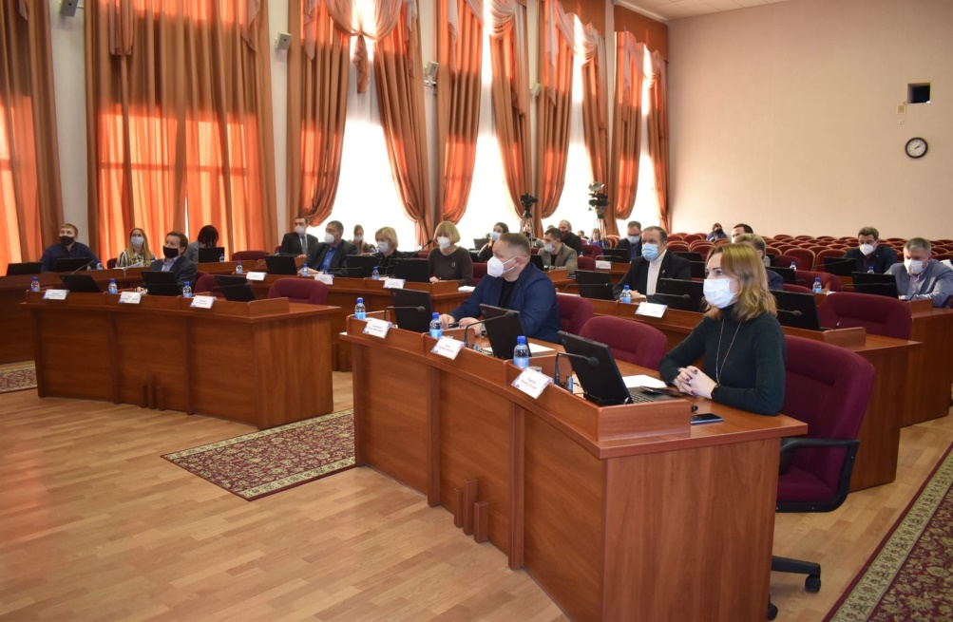
Принятие важных решений:
Внесение изменений в Устав города Череповца
Утверждение городского бюджета
Изменение местных налогов
Принятие решений по вопросам местного значения
Notes:
В соответствии с планами работы Череповецкой городской Думы в 2020 году рассмотрено 79 вопросов.
По результатам рассмотрения данных вопросов было дано 10 поручений. Поручения депутатов исполнены.
Принято 182 решения.
В декабре городская Дума утвердила городской бюджет на 2021 год и плановый период 2022 и 2023 годы. Бюджет имеет ярко выраженную социальную направленность – в структуре расходов 66% занимает социальная сфера. Радует, что сохранены все ранее принятые городом социальные гарантии. Запланировано дальнейшее выполнение следующих муниципальных программ: Развитие образования; Развитие культуры и туризма в городе Череповце; Создание условий для развития физической культуры и спорта; Развитие молодёжной политики и пр. В рамках реализации социальных программ планируется проведение мероприятий, направленных на создание условий для поддержания уровня и качества жизни отдельных категорий граждан, в том числе работников сферы здравоохранения.

Slide 7
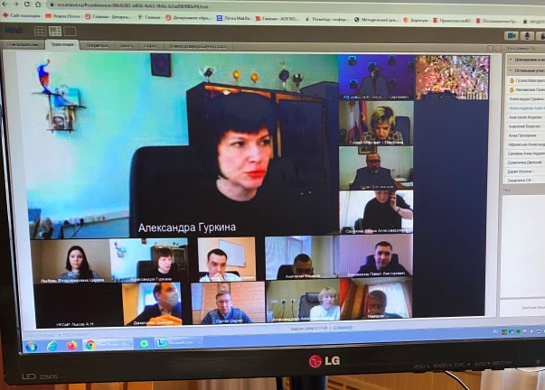
Участие в работе постоянных комиссий Череповецкой городской Думы:
заседание постоянной комиссии Череповецкой городской Думы по социальной политике
заседание постоянной комиссии Череповецкой городской Думы по бюджету и экономической политике
Заседание общественной комиссии по вопросам реализации муниципальной программы «Формирование современной городской среды муниципального образования «Город Череповец» на 2018-2024 годы» – 6
Notes:
Постоянной комиссией по социальной политике в 2020 году было проведено одно заседание, в рамках которого мы обсудили вопрос об эффективности социальной программы «Оказание социальной помощи работникам бюджетных учреждений здравоохранения при приобретении жилья по ипотечному кредиту».
По итогам обсуждения вопроса мэрии города было предложено рассмотреть возможность принятия дополнительных мер социальной поддержки, направленных на привлечение и закрепление медицинских кадров в городе Череповце.
Мы также рассмотрели правотворческую инициативу Молодежного парламента города Череповца в части установления запрета нахождения детей в возрасте до 14 лет на водных объектах общего пользования, береговых полосах водных объектов общего пользования, без сопровождения родителей (лиц, их заменяющих)».
В 2020 году состоялось также одно заседание постоянной комиссии городской Думы по бюджету и экономической политике. Членами комиссии рассмотрены вопросы о социально-экономическом развитии города Череповца на 2021 год и плановый период 2022-2023 годов и городском бюджете на 2021 год и плановый период 2022 и 2023 годов.
В 2020 году по инициативе депутатов городской Думы, членов общественной комиссии по вопросам реализации муниципальной программы «Формирование современной городской среды, проведена работа по оценке трудового участия горожан в программе. Было проведено 8 выездных мероприятий на отремонтированные территории, по итогам которых департаментом ЖКХ был составлен перечень лучших трудовых практик, собраны ценные рекомендации от горожан по продолжению благоустройства своих дворовых территорий и содержанию их в образцовом состоянии.

Slide 8
Работа с обращениями граждан
В 2020 году проведено 12 приёмов граждан, поступило 26 обращений.
Тематика обращений:
благоустройство придомовых и городских территорий – 12;
жилищно-коммунальное хозяйство и транспорт – 5;
здравоохранение, образование, социальная защита населения – 8;
правовая защита – 1.
Notes:
В 2020 году личные приёмы граждан в очном формате также были приостановлены.
Вопросы череповчан решались посредством социальных сетей или по телефону. Информация о проводимых приёмах граждан размещена на сайте и на публичной странице в социальной сети «ВКонтакте» Череповецкой городской Думы, на личной страничке ВК.

Slide 9
Работа с обращениями граждан
Оказано содействие в благоустройстве территории аллеи детей войны на пересечении пр. Победы и ул. Архангельской, аллеи по ул. Архангельской от пр. Победы до ул. К. Белова, детской площадки между домами № 119 по пр. Победы и № 21а по ул. Архангельской
Проведена инвентаризация придомовой территории дома № 57 по Советскому пр.
Оказано содействие в предоставлении высокотехнологичной медицинской помощи
Предоставлена информация о порядке подачи заявки на проведение благоустройства придомовой территории в рамках программы «Комфортная городская среда»
Notes:
По всем обращениям даны устные и письменные разъяснения, по 17 обращениям приняты положительные решения.

Slide 10
Работа с обращениями граждан
Предоставлена информация:
о порядке приёма ребёнка в детский сад и льготах вдовцам при приёме ребёнка в школу
о праве использования подъезда собственником нежилого помещения
о порядке признания гражданина недееспособным
о порядке оказания медицинской помощи пациентам с онкологическими заболеваниями
о порядке перерасчёта платы за обращение с ТКО
о порядке возбуждения уголовного дела

Slide 11
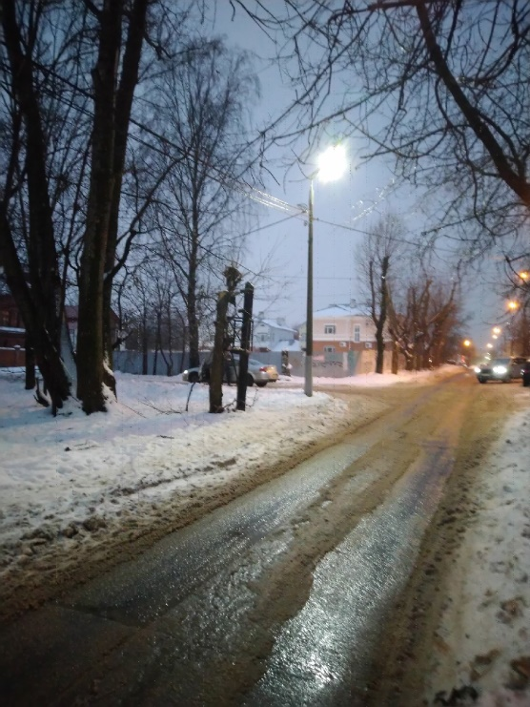
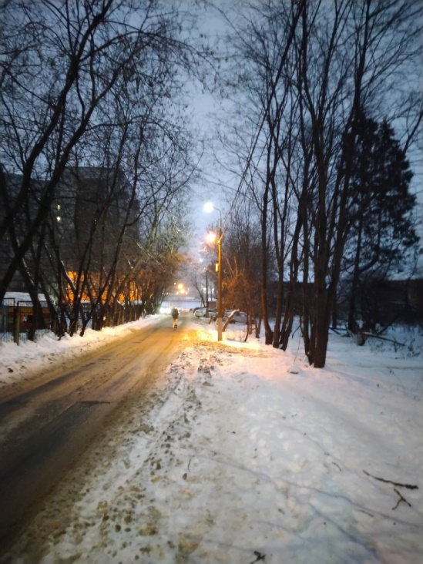
Выполненные работы
Ремонт дворовых территорий домов №82, 84, 86 по проспекту Победы
Освещение проезда вдоль дома №7 по улице Ленина

Slide 12
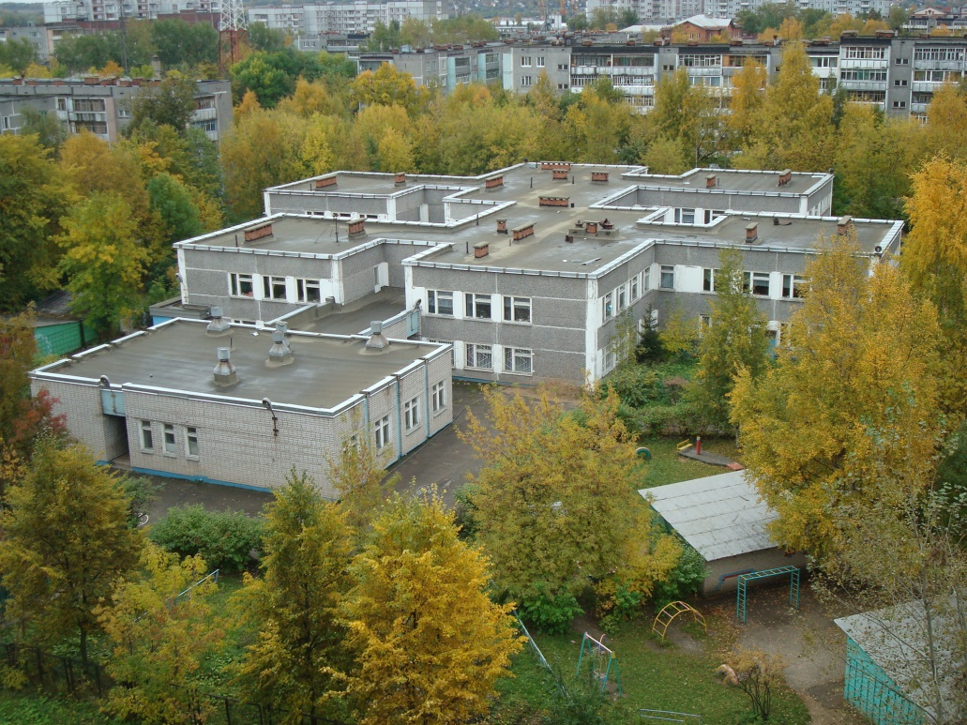
Выполненные работы
Автоматизация и полная замена тепловых пунктов в СОШ №1, освещение пришкольной территории
Косметический ремонт и обновление коммуникаций в детском саду №5

Slide 13
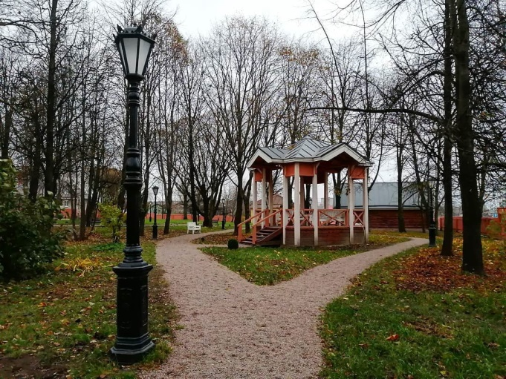
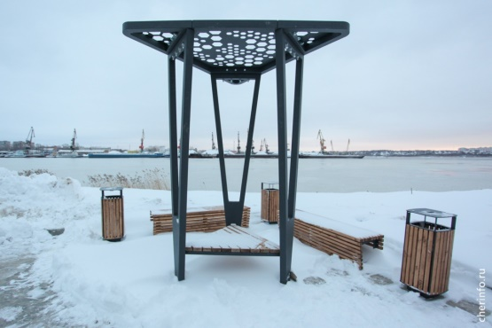
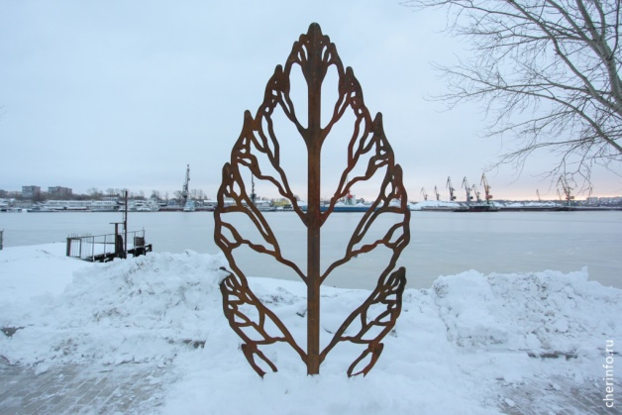
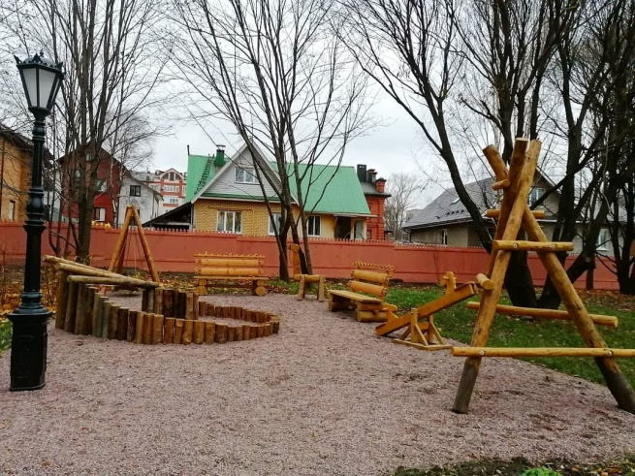
Выполненные работы
Благоустройство набережной от улицы Университетской до Соборной горки
Открытие Верещагинского квартала

Slide 14
Планы на 2021-2022 годы
Ремонт дворовой территории дома №74 по пр. Победы
Ремонт тротуара вдоль жилых домов №72, 78 по пр. Победы
Ремонт тротуара на ул. Милютина от дома №60 по Советскому пр. до ул. Социалистической
Ремонт ограждения территории СОШ №1
Светофорные объекты на пересечении улиц Советский пр. - ул. К. Маркса и Советский пр. - ул. Милютина
Ремонт ул. К. Либкнехта от Советского пр. до ул. М. Горького (2022 год)

Slide 15
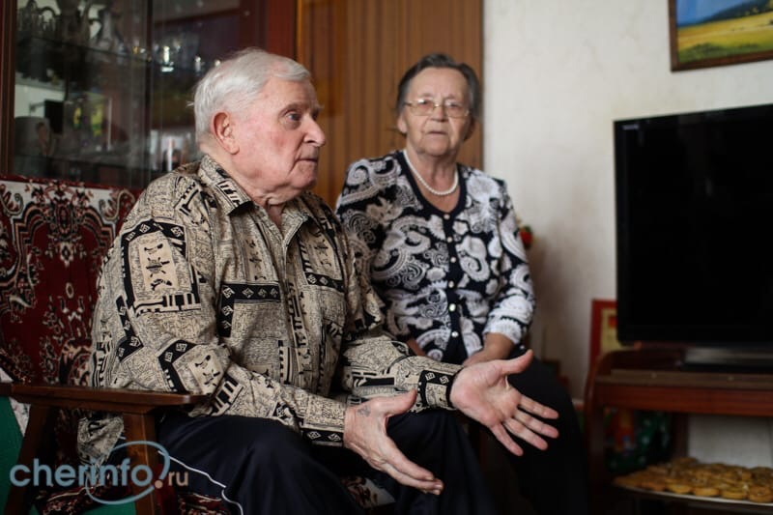
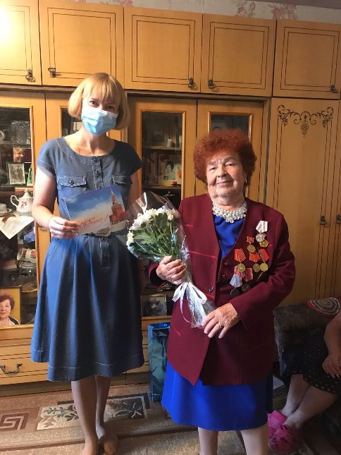
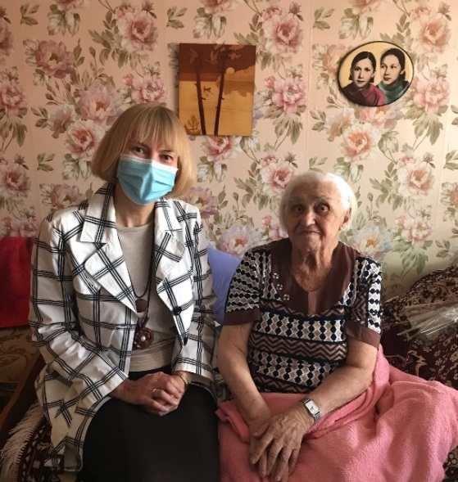
С заботой о ветеранах
Вручение медали «75 лет Победы в Великой Отечественной войне 1941-1945 гг.» ветеранам ВОВ и труженикам тыла
Поздравления с Днём Победы, праздничными и памятными датами, Новым Годом и Рождеством
Поздравления с 90-летием со дня рождения
Поздравление с 70-летием со дня свадьбы

Slide 16
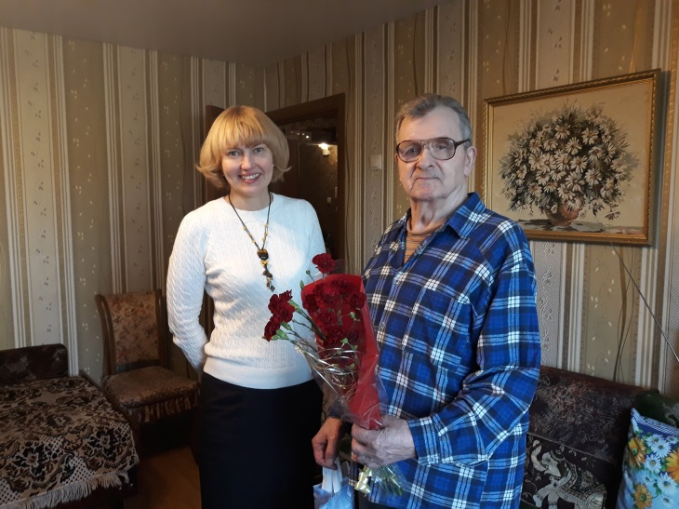
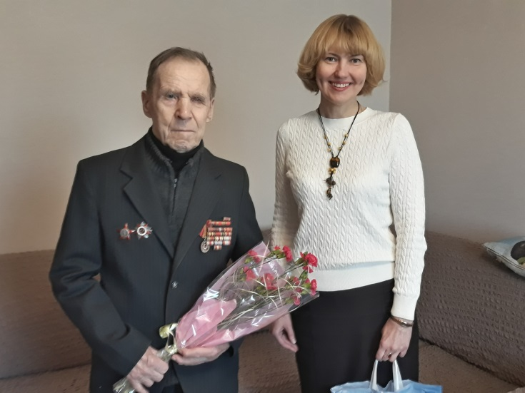
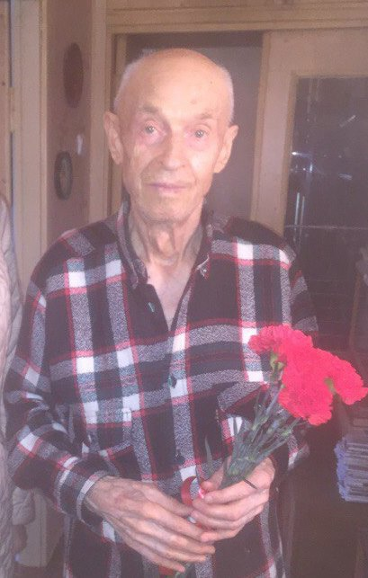
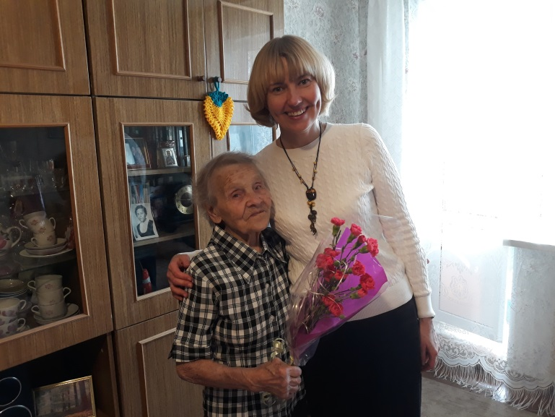
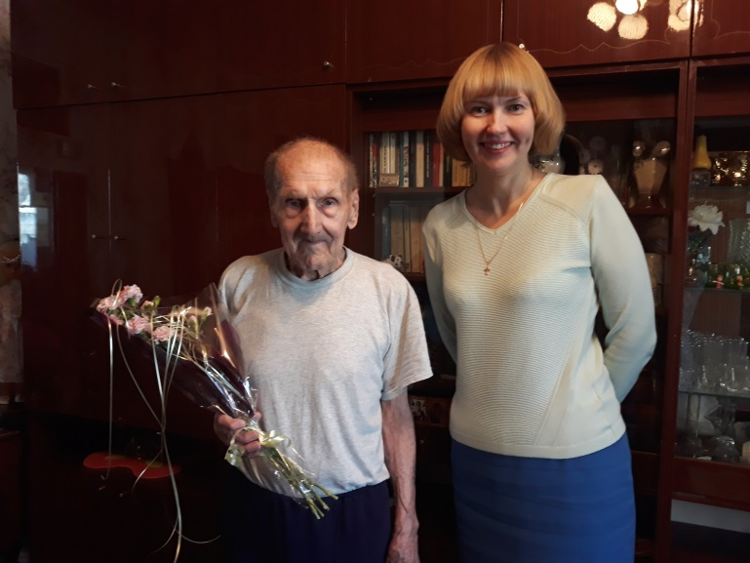
Булыгин Леонид Петрович
Пробичев Николай Васильевич
Пирогов Сергей Васильевич
Ахутина Валентина Макаровна
Ватагин Михаил Сергеевич

Slide 17
Взаимодействие с ТОС «Советский»
Notes:
Организуя работу в избирательном округе я активно взаимодействую с территориальным общественным самоуправлением по основным вопросам – благоустройство территорий, информационно-разъяснительная работа, участие в собраниях и отчётных конференциях, дворовых и спортивных праздниках, субботниках.
Особое внимание уделяю реализации проекта «Народный бюджет-ТОС».
06 февраля 2021 года на 58 году ушёл из жизни основатель, идейный вдохновитель и бессменный председатель ТОС «Советский» ХОКЕРАШВИЛИ Заза Смоленович. Заза Смоленович был человеком с активной гражданской позицией, много и плодотворно занимался общественной деятельностью. Был членом общероссийской общественной организации «ОФИЦЕРЫ РОССИИ», президентом Вологодского грузинского землячества «Тбилиси».
При его непосредственном участии на территории ТОСа построен детский городок и разбит сквер, реализован сбор инициатив по благоустройству, организован контроль уборочных работ, налажено тесное взаимодействие с МАОУ СОШ № 1 и детскими садами № 5, 124, 127, а также Череповецким музейным объединением. Зазу Смоленовича отличала неиссякаемая энергия и оптимизм, умение воплощать планы в реальность, трудолюбие и ответственность за взятые обязательства. Светлая память о нём навсегда сохранится в сердцах всех, кому довелось с ним общаться и работать.
В 2021 году перед нами стоит задача объединить в ТОС «Советский» все дома 11 округа и выбрать новый состав совета ТОС.

Slide 18
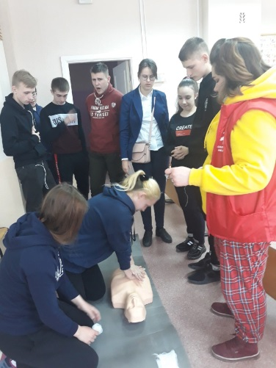
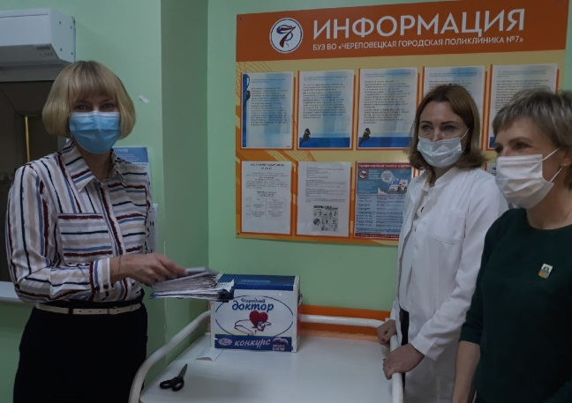
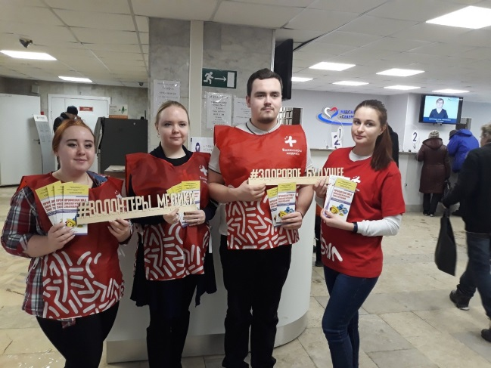
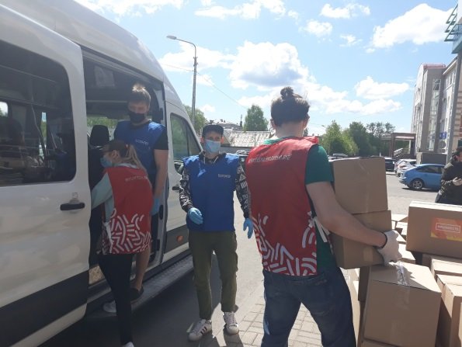
Реализация партийного проекта «Здоровое будущее»
Конкурс «Народный доктор»
Акции: «Онкопатруль», «Всемирный день сердца», «Вместе против ВИЧ»
Всероссийский урок по оказанию первой помощи
Цикл прямых эфиров по коронавирусной инфекции
Всероссийская акция «Мы вместе»
Конференция «Ярмарка педагогических идей», секция «Здоровый образ жизни как основная потребность современного общества»
Notes:
Дорогие друзья! Прошедший 2020 год в очередной раз показал нам, что самое главное в жизни каждого человека – это здоровье!
Основные задачи проекта – это популяризация здорового образа жизни, особенно среди детей и молодёжи, профилактика заболеваний.
Наши основные помощники в реализации проекта – медицинские работники и волонтёры-медики.
Некоторые мероприятия мы проводим ежегодно, каждый раз внося в них что-нибудь новое и интересное.
В первую очередь, это конкурс «Народный доктор». Конкурс реализуется с 2014 года по инициативе губернатора области Олега Александровича Кувшинникова.
Ежегодно более четырёх тысяч горожан называют лучшего, по их мнению, медицинского работника в трёх номинациях: «Народный врач», «Народный фельдшер», «Народная медицинская сестра». Кроме этого предлагается оставить свои пожелания по улучшению качества медицинского обслуживания населения.
Кроме этого в 2020 году были проведены такие акции как «Онкопатруль», «Всемирный день сердца», «Вместе против ВИЧ» и другие.
Для школьников был проведён Всероссийский урок по оказанию первой помощи.
Участники проекта «Здоровое будущее» одними из первых откликнулись на сложную эпидемиологическую ситуацию этого года. В группе «ЕДИНАЯ РОССИЯ | Череповец» с 23 марта был организован цикл прямых эфиров, посвящённых теме коронавирусной инфекции. Спикерами выступали врачи, педагоги, психологи, спортсмены, юристы.
Только в период с 23 марта по 30 апреля проведено 20 прямых эфиров.
С самого начала ограничительных мероприятий большое значение для нашего проекта приобрела Всероссийская акция «Мы вместе». Добровольцы партии Единая Россия, волонтеры-медики с марта помогали в разгрузке медицинской одежды и средств индивидуальной защиты в моногоспитале Череповца, в загрузке, разгрузке, транспортировке продуктовых наборов и средств индивидуальной защиты по районам города; в доставке продуктов незащищённым слоям населения: пожилым людям, малоимущим семьям, маломобильным гражданам, семьям с маленькими детьми.
В режиме онлайн в конце года мы провели городскую открытую научно-практической конференцию «Ярмарка педагогических идей», где была организована специальная секция «Здоровый образ жизни как основная потребность современного общества».
Перечислять проекты и мероприятия можно долго. Но объединяет их одно – они призваны популяризировать спорт, помочь людям укрепить своё здоровье, начать вести здоровый образ жизни.

Slide 19
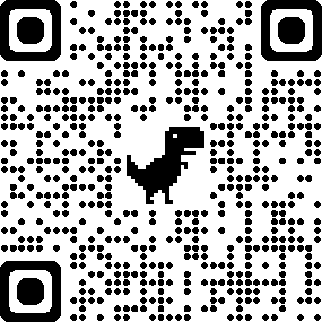
Обратная связь
Запись на прием:
через официальный сайт Череповецкой городской Думы:
https://duma.cherinfo.ru/1210
по телефонам: 55-92-59; 57-06-45
Официальная страница ВКонтакте: https://vk.com/id144002491
Электронная почта: duma@cherepovetscity.ru
Notes:
2020 год перевел всех нас в режим онлайн. Именно там мы продолжали обсуждать с жителями важные городские события, информировали о ситуации с коронавирусной инфекцией, становились участниками традиционных праздничных мероприятий, которые также были переведены в онлайн-формат в связи с ограничительными мерами.

Slide 20
Спасибо за внимание!

